Slide 1
Створення тест-кейсів
Підготував студент групи ПІ-13-1
Бабала Василь

Slide 2
Що таке тест-кейс?
Тест-кейс — це професійна документація тестувальника, послідовність дій спрямована на перевірку будь-якого функціоналу, що описує як прийти до фактичного результату. Набір тест-кейсів називають тест-комплектом. Іноді тест-набір плутають з тест-планом. Тест-план описує які роботи, як і коли повинні бути проведені в рамках тестування продукту, а так само що необхідно для їх виконання.

Slide 3
Навіщо потрібні тест-кейси?
Тест-кейси повинен допомогти нам провести перевірку продукту без ознайомлення з усією документацією. Написаний один раз, зручний у підтримці тест-кейс заощадить багато часу і сил тестерам.

Slide 4
Атрибути тест-кейсу
Будь-який тест-кейс обов'язково включає в себе:
Унікальний ідентифікатор тест-кейсу — необхідний для зручної організації зберігання і навігації по нашим тест-наборів.
Назва — основна тема або ідея тест-кейсу. Кратне опис його суті.
Передумови — опис умов, які не мають прямого відношення до перевіряється функціоналу, але мають бути виконані.
Наприклад, залишити коментар на вашому порталі може тільки зареєстрований користувач. Значить для тест-кейсу «Створення коментаря» буде необхідно виконання передумови «користувач зареєстрований», і «авторизований користувач»
Кроки — опис послідовності дій, яка повинна привести нас до очікуваного результату
Очікуваний результат — результат: що ми очікуємо побачити після виконання кроків.
Не обов'язково, але бажано додати в тест-кейс атрибут історія редагування — це сильно полегшить вам життя. Лаконічний журнал змін, де отраженно: ким, як і коли було змінено тест-кейс.

Slide 5
Чого не повинно бути в тест-кейсі
1. Залежностей від інших тест-кейсів; 2. Непарній формулювання кроків або очікуваного результату; 3. Відсутність необхідної для проходження тест-кейсу інформації; 4. Зайвої деталізації. Першого слід уникати, тому що: пов'язаний тест-кейс завжди може бути видалений через непотрібність або він може бути змінений, в цьому випадку, стане незрозуміло як виконати тест-кейс у якому є посилання. Так само з-за залежності тест-кейсів, може виникнути відчуття, що досліджуваний продукт вже призведе до потрібного стану завдяки виконанню пов'язаних тест-кейсів. З другим думаю все ясно. Якщо опис кроків або очікуване результату не буде чітким, то це блокує проходження тест-кейсу. В тест-кейсу має бути вся інформація, яка необхідна для його проходження. Наприклад, якщо ми перевіряємо вікно логіна на сайті, значить нам знадобиться логін і пароль, інакше проходження цього сценарію буде неможливо. Так само не слід занадто деталізувати кейс. Наприклад, якщо ми перевіряємо можливість створення коментаря, то не варто писати в якому куті екрану має бути вікно логіна. Надлишкова інформація тільки ускладнює проходження тест-кейсу.

Slide 6
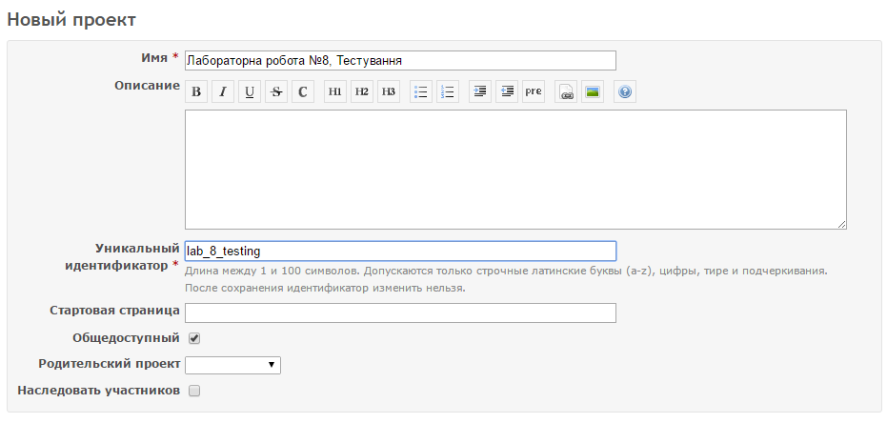
Створення проекту

Slide 7
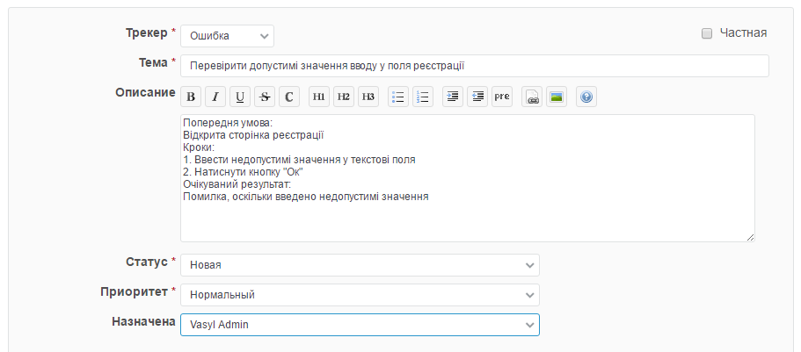
Тест-кейс

Slide 8
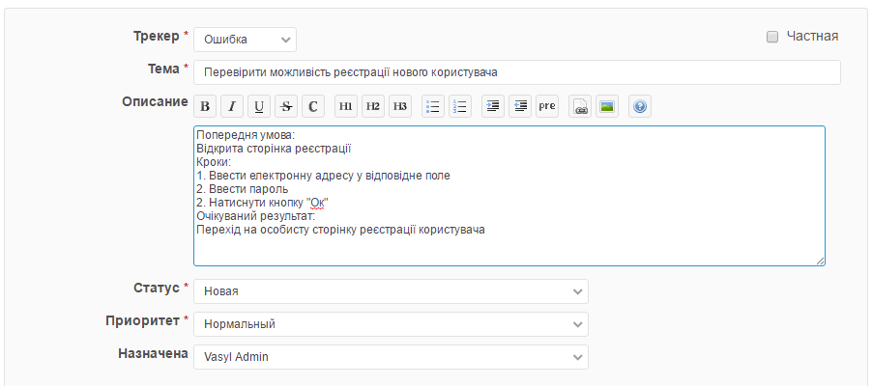
Тест-кейс

Slide 9
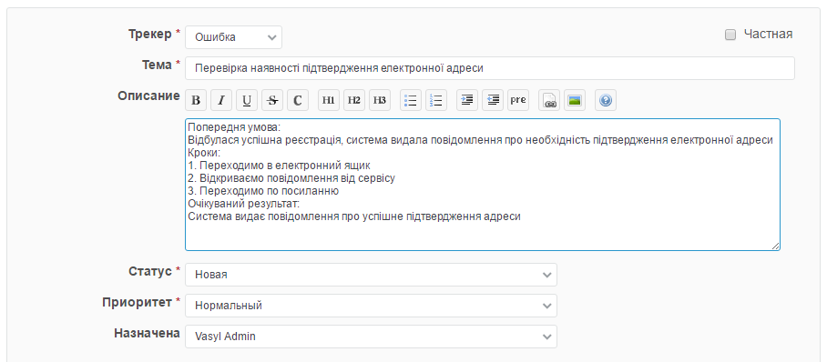
Тест-кейс

Slide 10
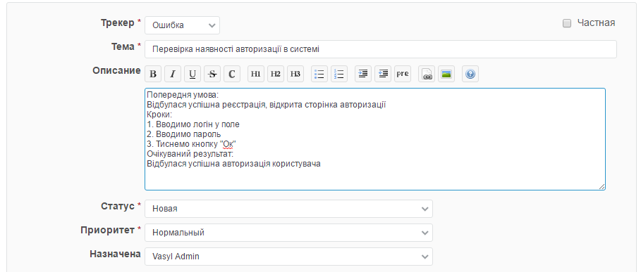
Тест-кейс

Slide 11
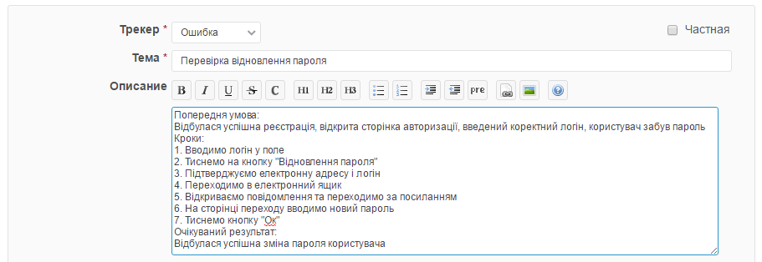
Тест-кейс

